Slide 1
Partidas modelo del ajedrez moderno · Bloque 2: Medio juego: el juego de ataque
Lección 11
La gran diagonal
J. Timman – J. Polgar, Torneo Sigeman & Co, Malmö 2000 · Defensa India de Dama, 4 g3 Aa6
Ajedrez Integral · Oscar Angulo Cubero

Slide 2
El tema: La gran diagonal
La llamada gran diagonal de la muerte es el nombre que se da a una diagonal larga (a1-h8 o a8-h1) dominada por un alfil, muchas veces reforzado por la dama, que apunta directamente hacia la zona donde se refugia el rey rival. Es especialmente peligrosa cuando el bando amenazado ha fianchettado, o ha empezado a fianchettar, su propio alfil en esa misma diagonal y luego lo ha perdido o nunca ha llegado a completar el desarrollo: entonces las casillas de ese color quedan crónicamente debilitadas alrededor del rey. Para reconocer el peligro conviene fijarse en tres señales: una diagonal larga abierta o a punto de abrirse, un alfil rival ya situado en ella (o con posibilidad de llegar), y un rey que esté, o pueda verse obligado a estar, sobre esa misma diagonal. La forma de explotarlo pasa por sumar más piezas a la batería (normalmente la dama), abrir la diagonal si está bloqueada mediante rupturas de peón, y a veces sacrificar material para eliminar cualquier pieza que todavía la obstruya. Del lado defensivo, la lección es la contraria: conviene evitar que el propio rey termine situado sobre una diagonal ya controlada por el rival, por muy segura que parezca esa casilla a corto plazo.
Partidas modelo del ajedrez moderno · Lección 11 · Ajedrez Integral

Slide 3
J. Timman – J. Polgar (Torneo Sigeman & Co, Malmö 2000) 0-1
En esta India de Dama, Polgár juega la provocadora 4...Aa6, pero pronto devuelve el alfil a b7, su diagonal natural hacia el flanco de rey blanco. Aunque las blancas anuncian un fianchetto con 4.g3, nunca llegan a completarlo con Ag2, y tras una serie de complicaciones tácticas el rey blanco se ve obligado a refugiarse precisamente en g2, en el centro de la diagonal que el alfil negro lleva toda la partida vigilando. Una vez que el segundo alfil negro se suma al ataque por la diagonal oscura con 22...Ac5!, las blancas ya no logran defender las dos diagonales a la vez, y tras una serie de golpes tácticos las negras convierten su dominio posicional en un final de peones pasados decisivo.
La apertura: Esta es una India de Dama con 4.g3, la línea más popular contra esta defensa. Polgár responde con la provocadora 4...Aa6, hostigando el punto c4 antes de decidir el destino final de su alfil; tras forzar a las blancas a jugar de forma algo artificial, el alfil regresa a b7 en su diagonal natural. La curiosidad de esta partida es que, pese a haber empezado con 4.g3, las blancas nunca llegan a completar su propio fianchetto con Ag2.
• Un alfil apuntado hacia la gran diagonal es peligroso incluso antes de que se complete la batería con la dama: tarde o temprano puede formarse y decidir la partida.
• Llevar al propio rey hacia una diagonal que ya controla una pieza rival es arriesgado, incluso cuando la jugada parece profiláctica a primera vista.
• Cuando el material y la iniciativa están en juego a la vez, no hay que temer entregar la calidad (como con 37...Td4) si eso permite que un peón pasado avanzado decida la partida.
Partidas modelo del ajedrez moderno · Lección 11 · Ajedrez Integral

Slide 4
Planilla: J. Timman – J. Polgar
1.Cf3 1…Cf6 2.c4 2…b6 3.d4 3…e6 4.g3 4…Aa6 5.Db3 5…Cc6 6.Ad2 6…Ab7 7.Ac3 7…Ce4 8.a3 8…Cxc3 9.Dxc3 9…Ae7 10.Dd3?! 10…d5 11.cxd5 11…Dxd5 12.e4 12…Da5+ 13.Cbd2 13…O-O-O 14.Tc1 14…f5!? 15.b4 15…fxe4 16.Dc3 16…Dd5 17.Ce5 17…e3 18.Cdf3 18…exf2+? 19.Rxf2 19…Thf8 20.Rg2! 20…g5? 21.Cxc6 21…Td7 22.g4?! 22…Ac5! 23.Ab5! 23…Axc6 24.Axc6 24…Dxc6 25.Thf1? 25…h5! 26.Rg1 26…Txf3 27.Dxf3 27…Dxf3 28.Txf3 28…hxg4 29.Tg3 29…Axd4+ 30.Rh1 30…Ae5 31.Txg4 31…Af4 32.Tc2? 32…e5 33.Tc3 33…e4 34.Tc4?! 34…e3 35.Te4 35…c5? 36.bxc5 36…bxc5 37.h4? 37…Td4 38.Txd4 38…cxd4 39.Rg2 39…d3 40.Rf3 40…e2 0-1
Partidas modelo del ajedrez moderno · Lección 11 · Ajedrez Integral

Slide 5
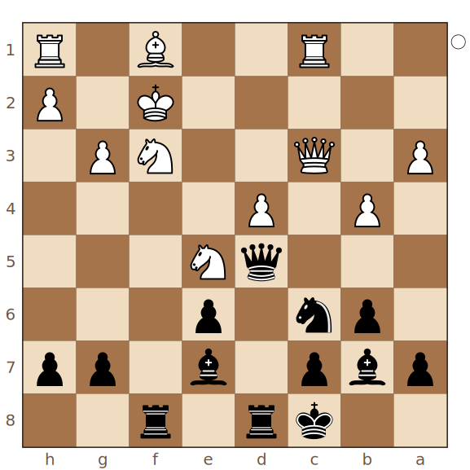
J. Timman – J. Polgar · momento clave 1/5
Tras 19.Rxf2 y 19...Thf8, ¿qué jugada de rey busca poner al monarca blanco a salvo, aunque lo sitúa precisamente sobre la diagonal que domina el alfil negro?
Juegan blancas
Pista: El rey blanco puede seguir desplazándose por el flanco de rey en busca de refugio.
Solución: 20.Rg2!
20.Rg2! es un intento lógico de consolidar, pero coloca al rey justo en la diagonal que el alfil de b7 lleva toda la partida vigilando, un peligro que se hará evidente más adelante.
Partidas modelo del ajedrez moderno · Lección 11 · Ajedrez Integral

Slide 6
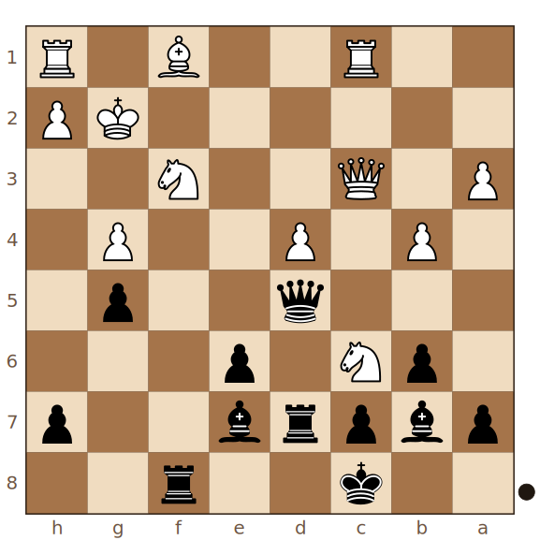
J. Timman – J. Polgar · momento clave 2/5
Con el alfil de casillas negras todavía en e7, ¿qué jugada lo activa hacia la otra gran diagonal, sumando una segunda línea de ataque contra el rey blanco?
Juegan negras
Pista: El alfil de casillas oscuras negro puede desarrollarse hacia una diagonal que también apunta cerca del rey blanco.
Solución: 22…Ac5!
22...Ac5! suma el segundo alfil al ataque por la diagonal a7-g1; las blancas ya no pueden atender las dos diagonales largas a la vez.
Partidas modelo del ajedrez moderno · Lección 11 · Ajedrez Integral

Slide 7
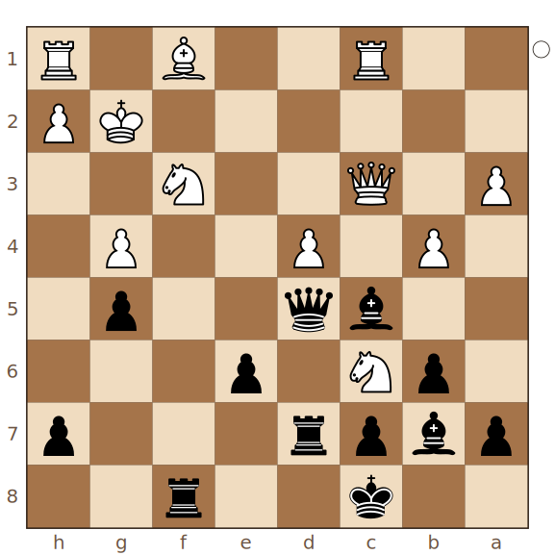
J. Timman – J. Polgar · momento clave 3/5
Ante la amenaza de perder el control de la posición, ¿qué jugada blanca fuerza el cambio del peligroso alfil negro de b7 antes de que sea demasiado tarde?
Juegan blancas
Pista: Un alfil blanco puede desplazarse para ofrecer el cambio con el alfil que domina la diagonal larga.
Solución: 23.Ab5!
23.Ab5! es el mejor intento defensivo disponible: elimina, aunque sea con cambio, al alfil que más problemas causa en la diagonal larga.
Partidas modelo del ajedrez moderno · Lección 11 · Ajedrez Integral

Slide 8
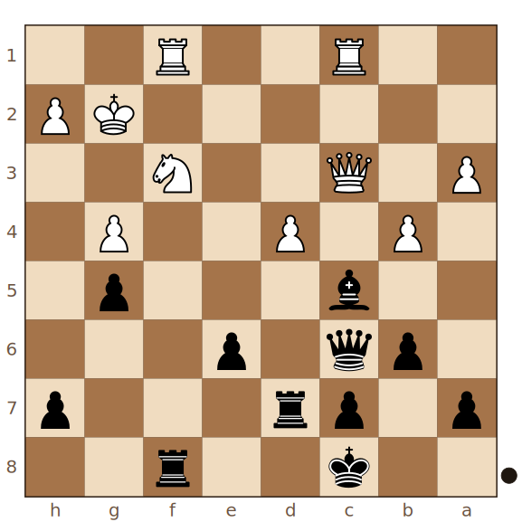
J. Timman – J. Polgar · momento clave 4/5
¿Qué avance de peón del flanco de rey sigue ganando espacio y mantiene a las blancas sin un momento de respiro?
Juegan negras
Pista: Un peón negro del ala de rey puede avanzar otra casilla, ganando más terreno.
Solución: 25…h5!
25...h5! continúa la presión sin dar tregua, típico de una posición donde el bando atacante no necesita apresurarse porque el rival no tiene forma de reorganizarse.
Partidas modelo del ajedrez moderno · Lección 11 · Ajedrez Integral

Slide 9
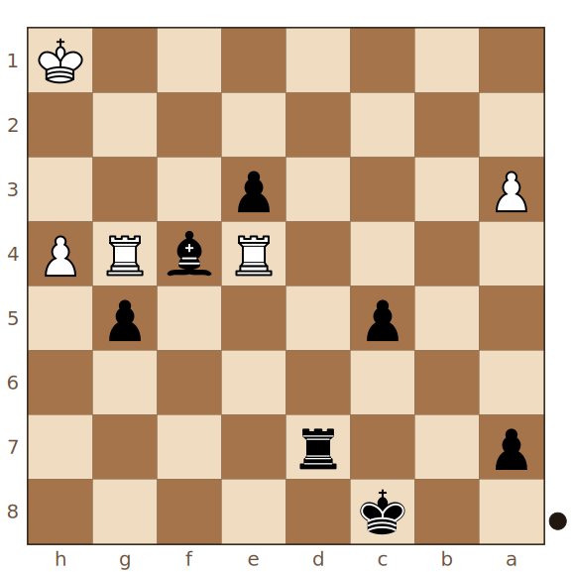
J. Timman – J. Polgar · momento clave 5/5
En el final, con un peón negro ya muy avanzado en la columna e, ¿qué sacrificio de calidad garantiza que ese peón corone sin obstáculos?
Juegan negras
Pista: Una torre negra puede entregarse para eliminar a la pieza blanca que bloquea el avance del peón pasado.
Solución: 37…Td4
37...Td4 entrega la calidad para que el peón pasado central resulte decisivo: en este final, el empuje de un peón conectado vale más que la torre entregada.
Partidas modelo del ajedrez moderno · Lección 11 · Ajedrez Integral

Slide 10
Qué nos deja esta partida
• Un alfil fianchettado (o que puede volver a esa diagonal) es una amenaza latente incluso antes de que se complete la batería con la dama.
• Llevar al propio rey a una casilla situada sobre una diagonal ya controlada por el rival es peligroso, aunque la jugada parezca profiláctica.
• En los finales, no hay que temer entregar material si eso garantiza que un peón pasado avanzado y apoyado resulte decisivo.
Partidas modelo del ajedrez moderno · Lección 11 · Ajedrez Integral

Slide 11
Para practicar
Recorre la partida con los comentarios, adivinas las jugadas clave y después juega la posición crítica contra el motor con el bando ganador.
En la página del curso puedes recorrer cada partida con los comentarios, adivinar las jugadas clave en el tablero y continuar cualquier posición contra el motor (Stockfish). La hoja de ejercicios en PDF reúne los momentos clave de esta lección para resolver sin tablero.
• Primero recorre la partida completa leyendo los comentarios.
• Después haz el modo "adivinar las jugadas clave" hasta acertar todas.
• Por último responde el cuestionario y anota con tus palabras las reglas de la lección.
Partidas modelo del ajedrez moderno · Lección 11 · Ajedrez Integral

